Slide 1
Cycle en V -
Entretien PDG

Slide 2
Marché cible
Marché en pleine expansion 4-10 milliards d’euros d’ici 2030 Article-1
Le marché progresse à un rythme annuel d'environ 15 % en France. Article-2
Près de 86 % à 90 % des foyers français possèdent au moins un objet connecté chez eux. Article-2
Pourquoi les français installent-ils de la domotique ? Article-3 / Article-4
Gestion de l'énergie
Sécurité
Confort et automatisation
Quels sont les freins du secteur ? Article-4
Complexité
Prix
Sécurité des données

Slide 3
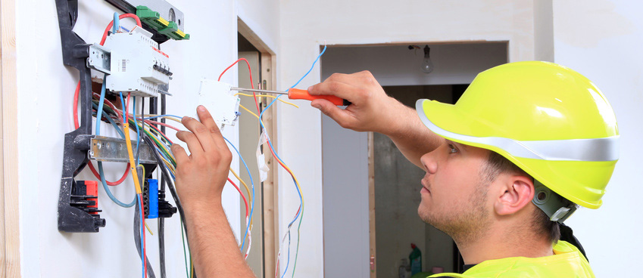

Appel d’offre et solution
Une agence de domotique fait appel à nos services pour obtenir un logiciel propriétaire rapidement afin de prendre des parts de marché pendant l’essor 2025-2030.
Projet demandant un recueil des besoins lourd, dans le but de concurrencer des leaders tel que HomeAssistant
Domotique-corp.fr
Client cible: Maison de 2 étages 80m² avec jardin de 40m²
Ce dont la maison peut disposer :
Portail électrique
Volets Electrique
Jardin (arrosage)
Chauffage
Eclairage (intérieur et extérieur)
Budget total du client: 2000e - 5000e

Slide 4
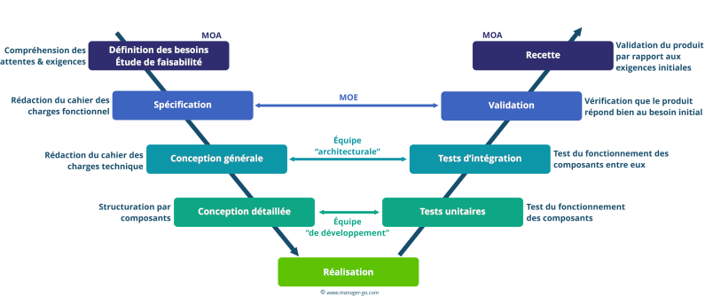
Méthodologie & ingénierie des systèmes
Pourquoi le Cycle en V ?
Recueil des besoins avec vue d’ensemble
Organisation à long terme pouvant anticiper les problématiques & les besoins pour le projet
Validation client sur des systèmes critiques tel que l’IOT
Besoin de voir le client moins souvent qu’en méthode agile moderne, ce qui nous permet de livrer rapidement le produit final une fois les besoins identifiés

Slide 5
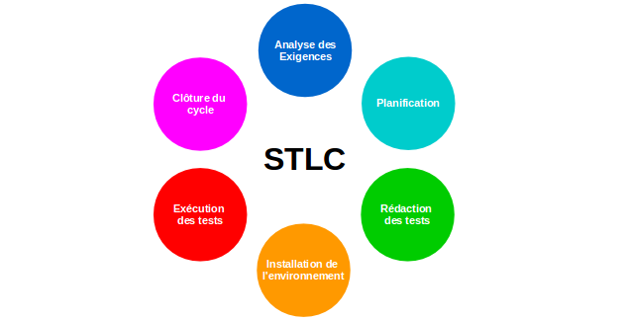
Méthodologie & ingénierie des systèmes
Le cycle de vie des tests couplé à l’extreme programming, au TDD et au BDD nous permettra d’obtenir une très haute qualité logiciel, sans bloquer sur les processus mis en place

Slide 6
Cycle en V -
Mise en oeuvre

Slide 7
Mise en oeuvre
Recueillir les exigences fonctionnelles, les spécifications fonctionnelles et techniques
Etablir une conception générale pour établir les processus à mettre en place, ainsi que les documents qui seront attendu a chaque phase de projet
Etablir une conception détaillé, qui fonctionnera comme un white paper, de preuve de concept. Dans laquelle seront rédigés des documentations techniques pour guider les développeurs
La mise en oeuvre se fera de manière cyclique, en extreme programming, pour s’assurer que les développeurs ne butent pas sur des problèmes technique. Chaque validation de code se fera à travers des tests, du plus basique au plus technique. Certains tests seront fait avec le client pour valider des parties du projet

Slide 8
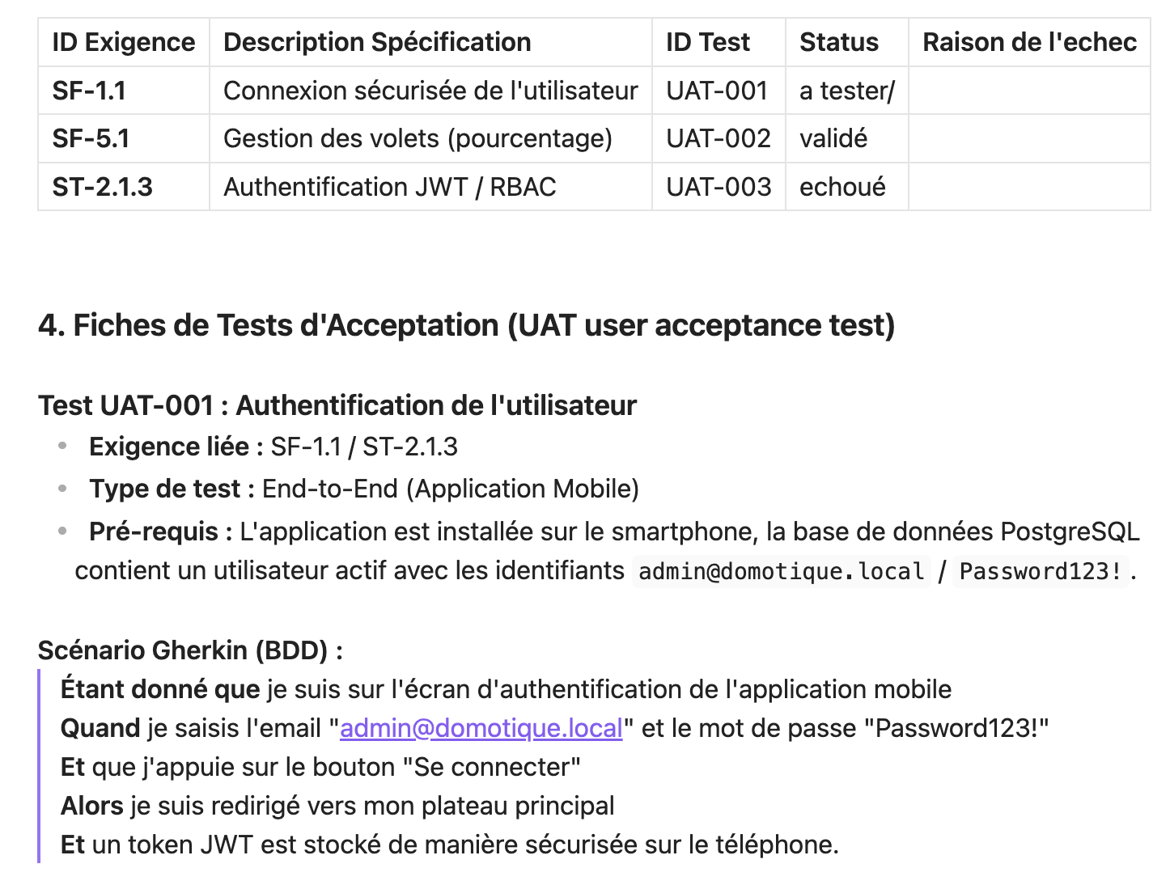
Mise en oeuvre
ID | Exigence
SF-01 | Authentification & Autorisation
SF-02 | Configuration de l'application et prise en main
SF-03 | Eclairages & personnalisation
SF-04 | Systèmes de chauffage
SF-05 | Volets électriques
SF-06 | Arrosages automatisés
SF-07 | Portique électrique
SF-08 | Caméras de surveillance
SF-09 | Gestion commune des objets connectés
SF-10 | Surveillance de l'état des objets connectés

Slide 9
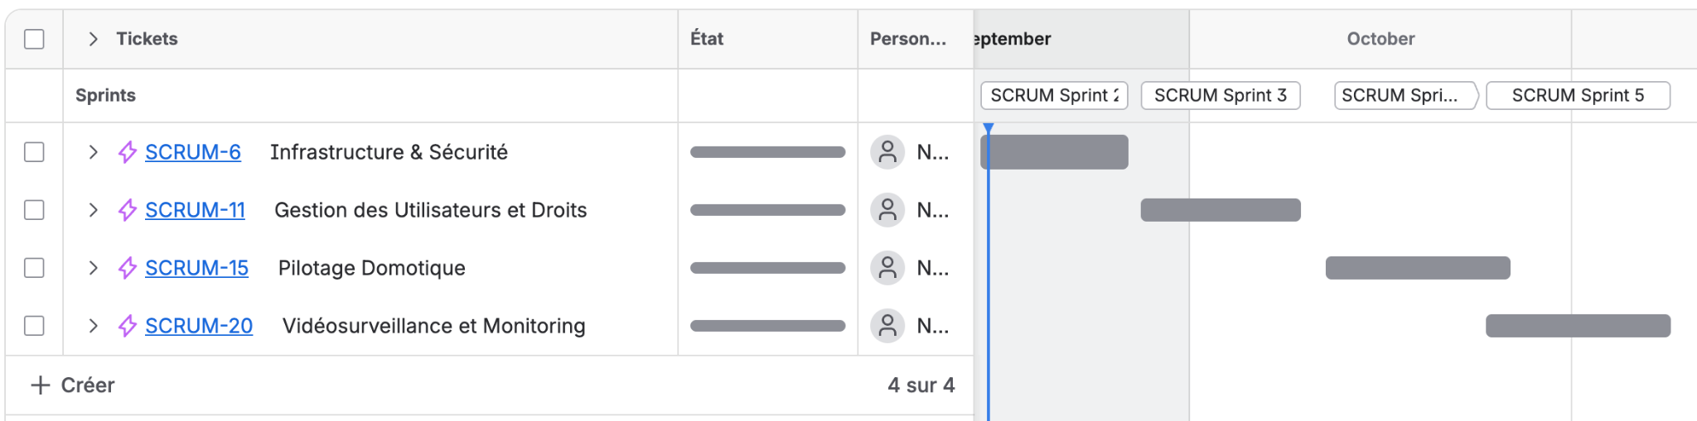
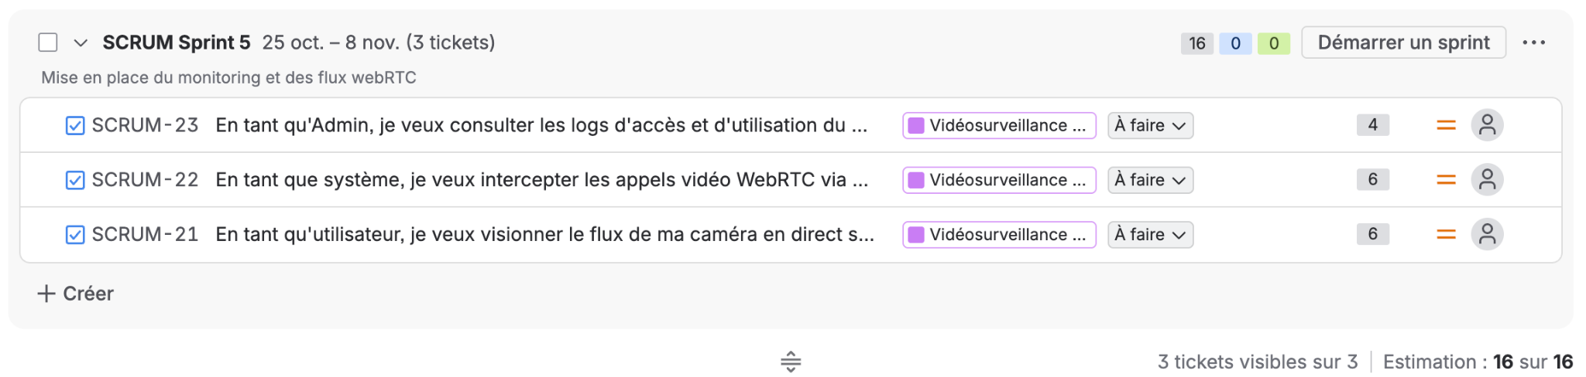
Mise en oeuvre

Slide 10
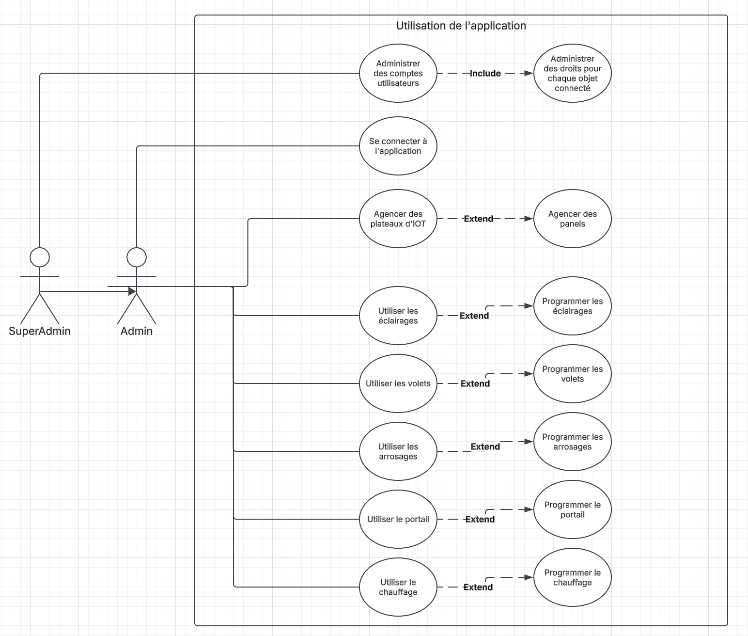
Mise en oeuvre

Slide 11
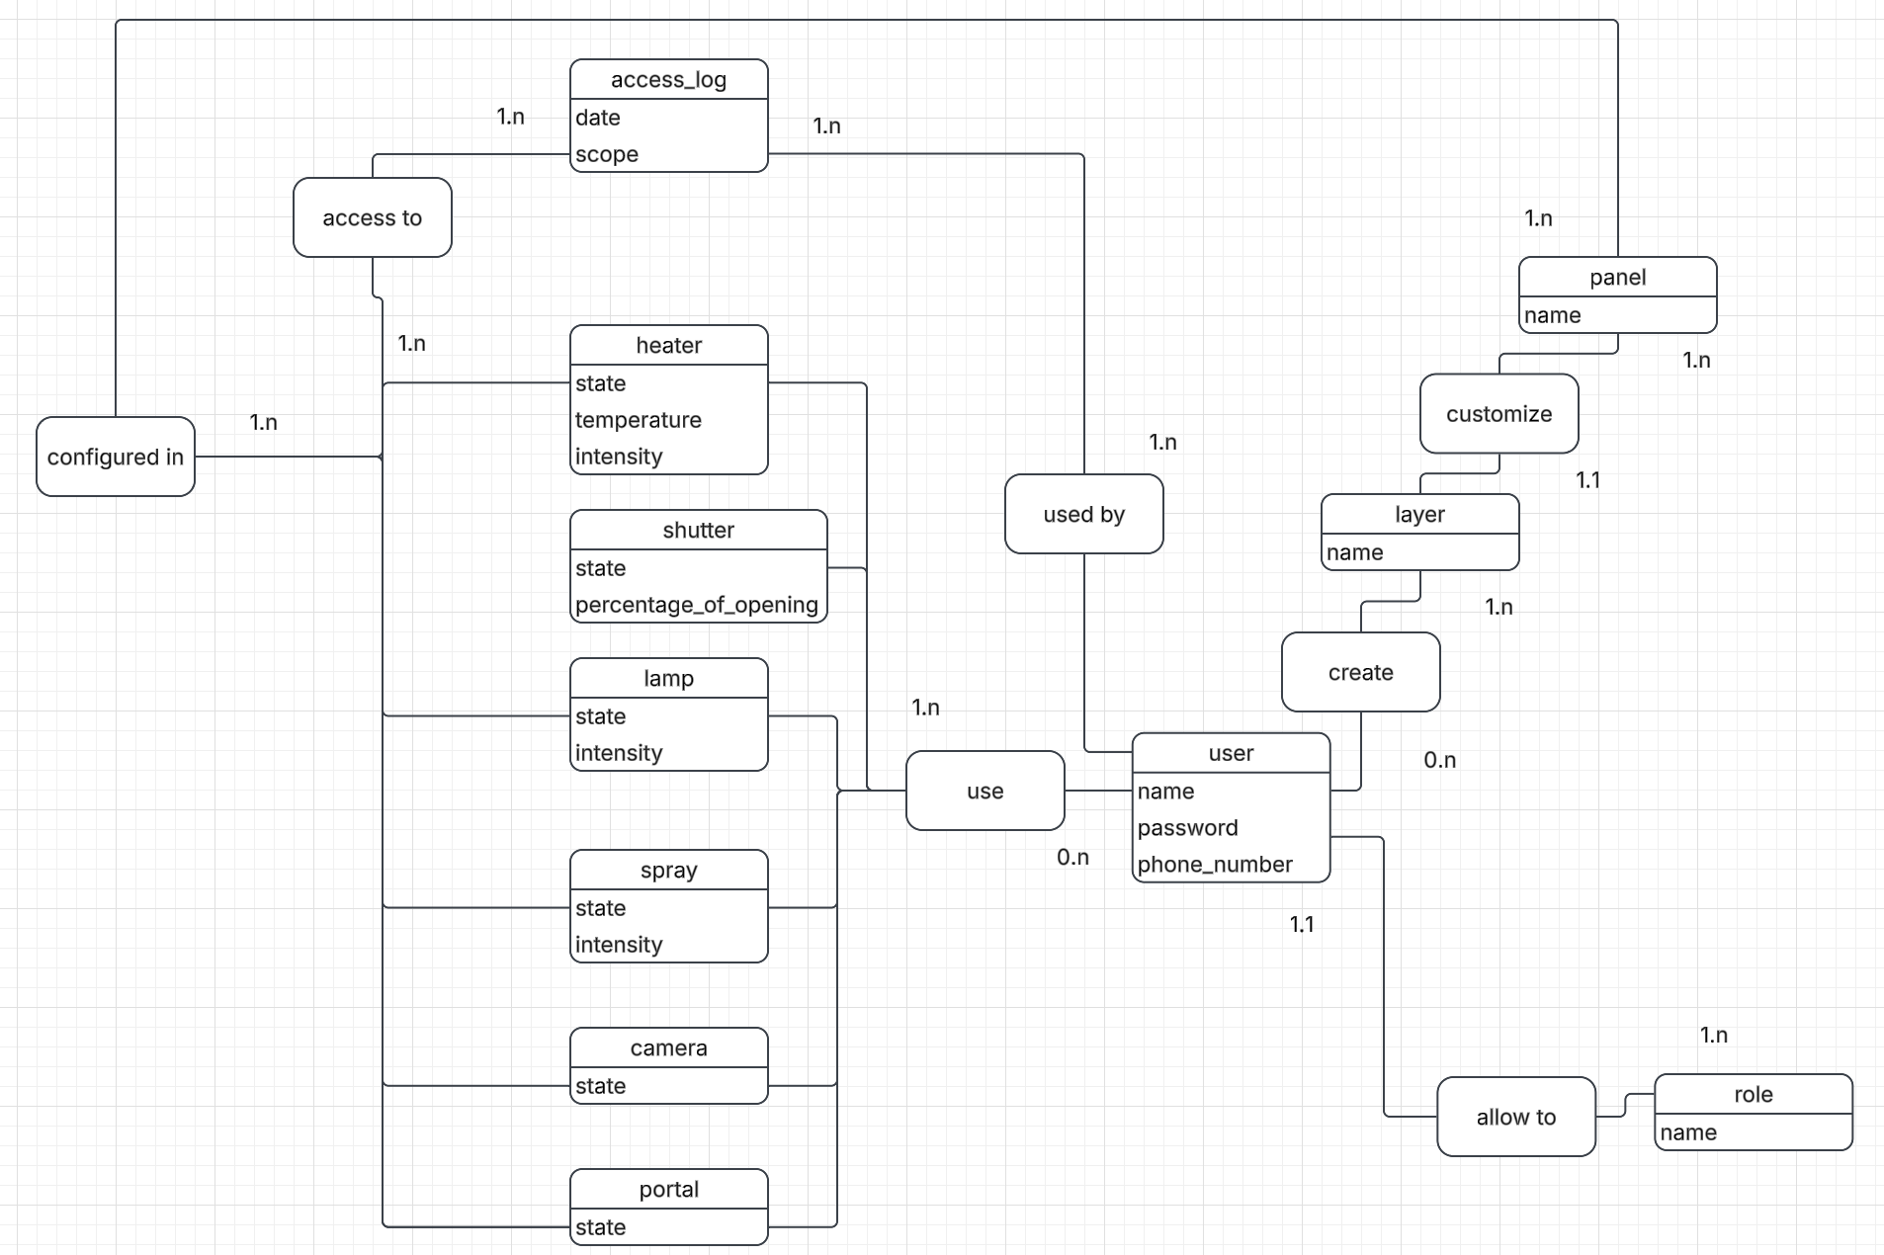
Mise en oeuvre

Slide 12
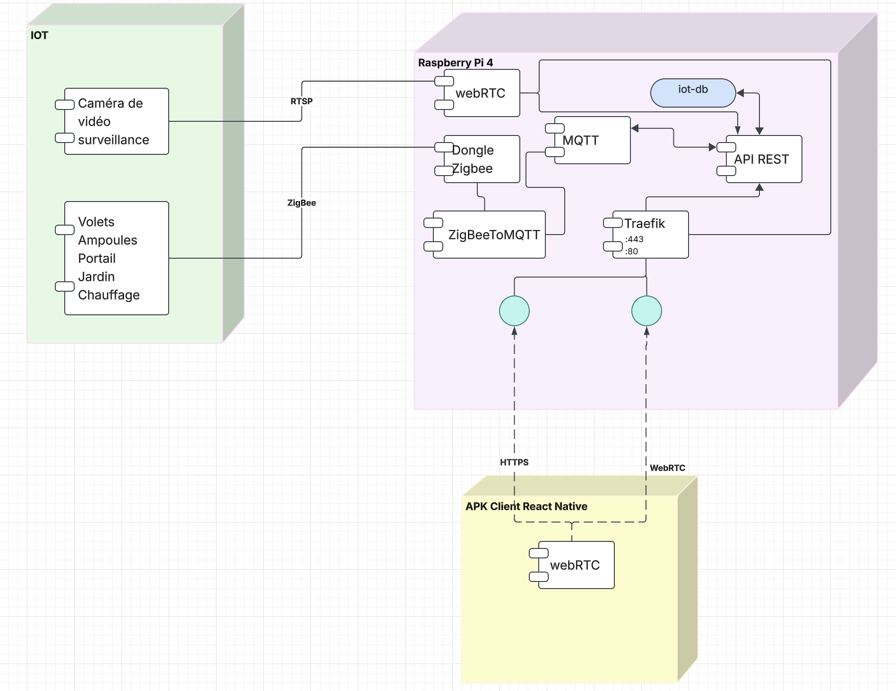
Mise en oeuvre

Slide 13
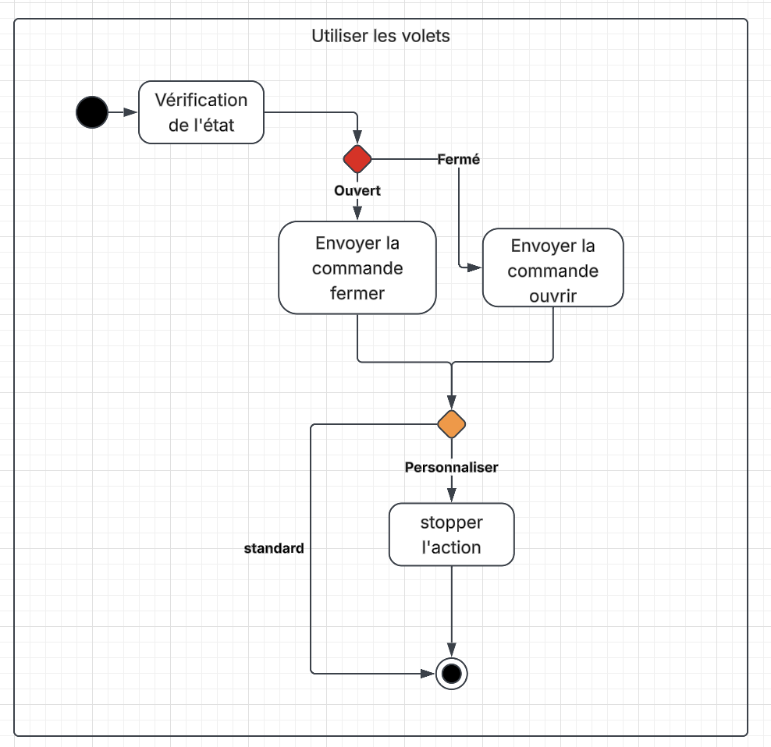
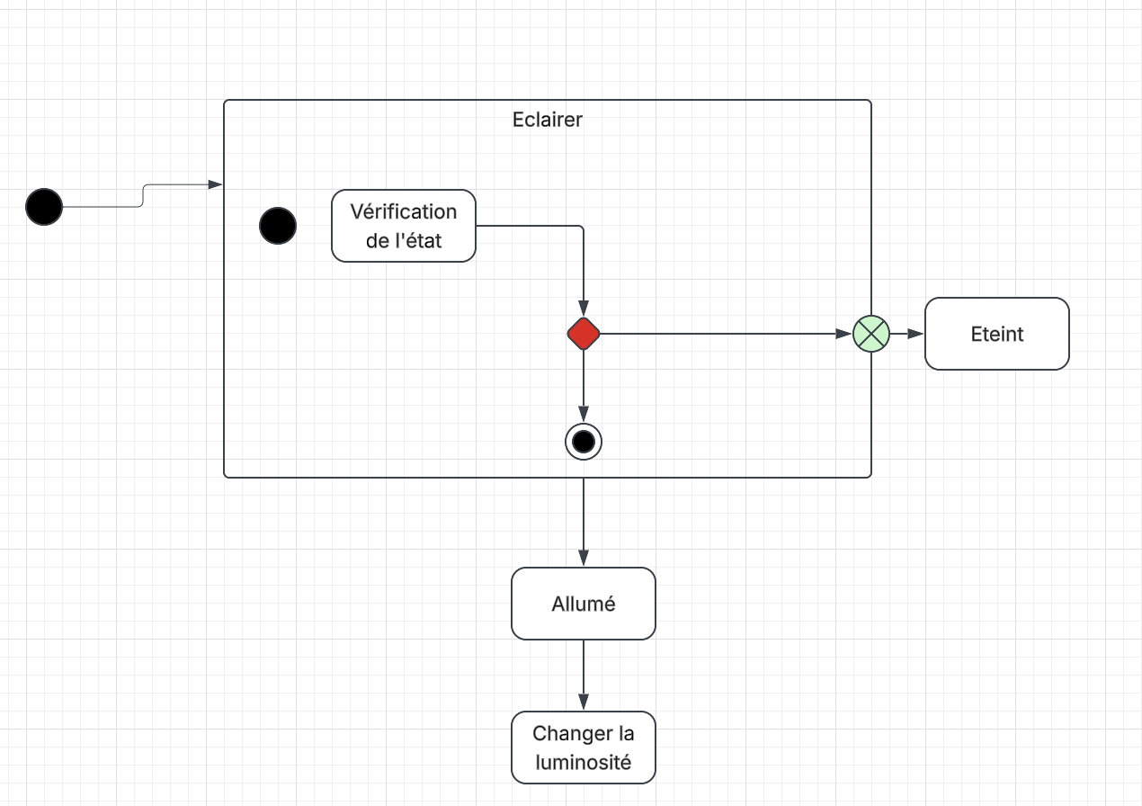
Mise en oeuvre

Slide 14
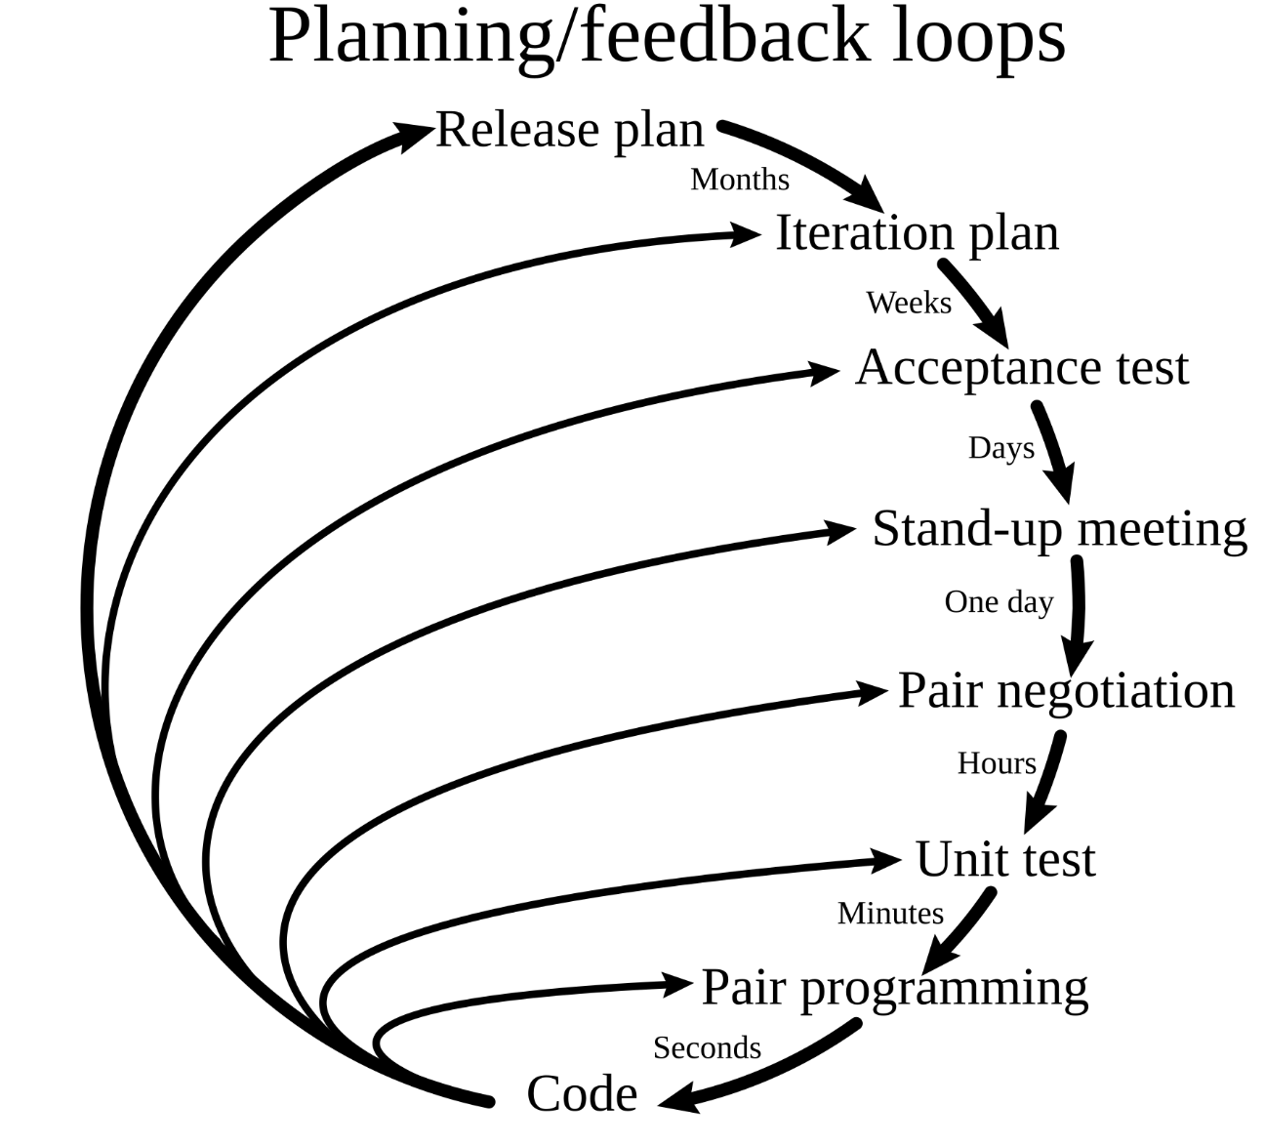
Méthode agile
Extreme programming
Ne jamais faire plus que ce qui est demandé
Effectuer du peer programming sur des notions nouvelles a aborder en équipe, ou lors des blocages

Slide 15
Mise en oeuvre

